Slide 1


Slide 2
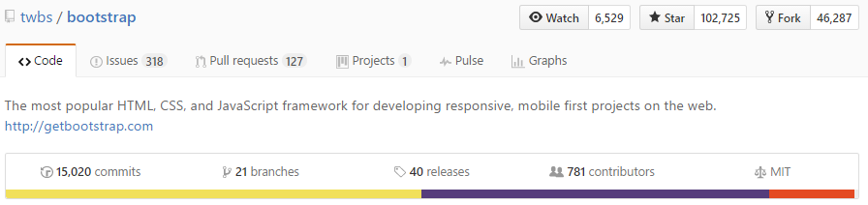
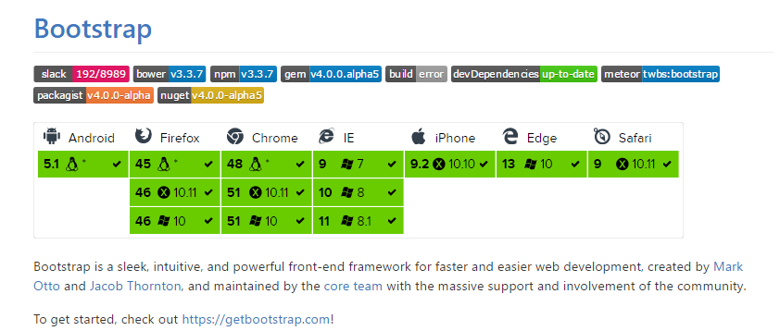

Slide 3
http://www.bootcss.com/

